Slide 1


РАЗРАБОТКА КОМПИЛЯТОРА ПОДМНОЖЕСТВА ПРОЦЕДУРНОГО ЯЗЫКА
ВЛАДИМИРСКИЙ
ГОСУДАРСТВЕННЫЙ УНИВЕРСИТЕТ
имени Александра Григорьевича и
Николая Григорьевича Столетовых
Кафедра информатики и
защиты информации (ИЗИ)
Руководитель:
к.т.н. доцент кафедры ИЗИ Ю. М. Монахов
Исполнитель:
ст. гр. ИСБ-119 Д. А. Журавлев

Slide 2
Аннотация
Разработка компилятора подмножества процедурного языка в ассемблер состоит из следующих этапов:
Реализация лексического анализатора
Реализация синтаксического анализатора
Реализация таблицы символов
Реализация семантический анализатора
Реализация генератора промежуточного кода
Трансляция в целевой код
Оптимизация
Реквизиты к курсовой работе:

Slide 3
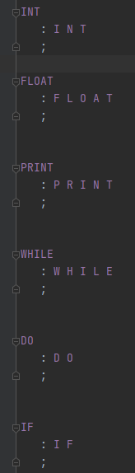
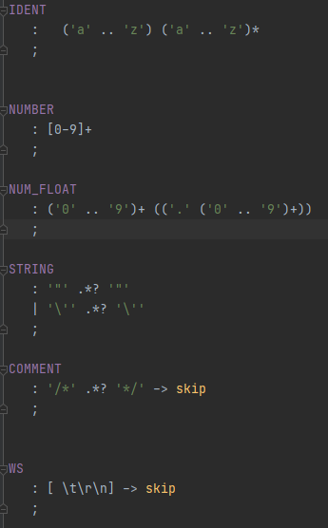
Основная часть: Лексический анализ
1
2
1 – правила зарезервированных слов
2 – правила определения переменных, чисел итд
На слайде приведена только небольшая часть всех правил, которые можно найти в файле грамматики safron.g4
1
2
3

Slide 4
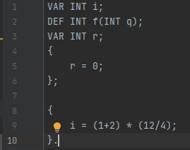
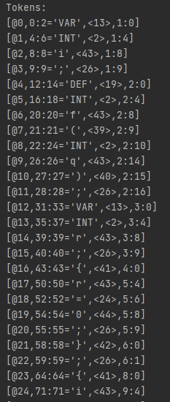
Основная часть: Результат лексического анализа
Текст на вход
Токены хранятся в объекте Token.
Token [номер; номер начального : конечного символа; текст токена; номер типа токена; номер строки : номер начального символа]
Результат анализа

Slide 5
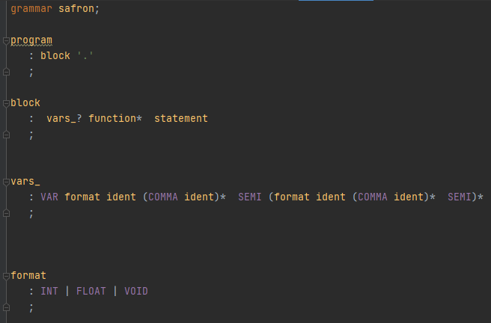
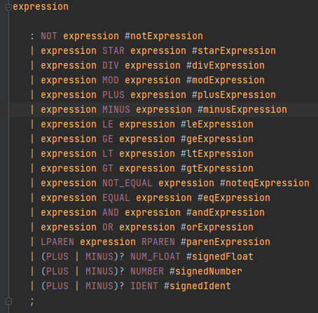
Основная часть: Синтаксический анализ
1
2
1 : 2 – Грамматика языка safron++

Slide 6
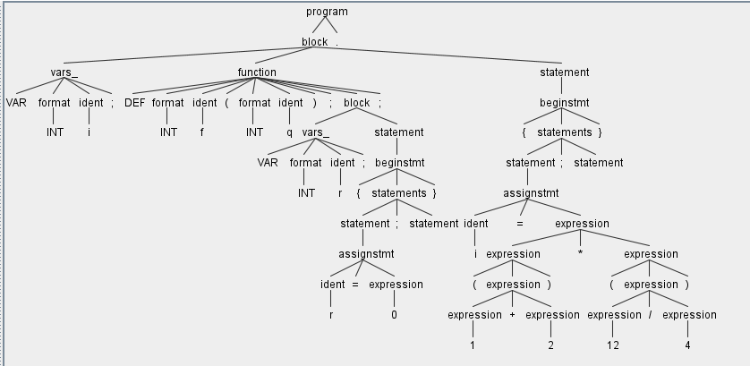
Основная часть: Результат синтаксического анализа
Текст на вход
Результат анализа

Slide 7
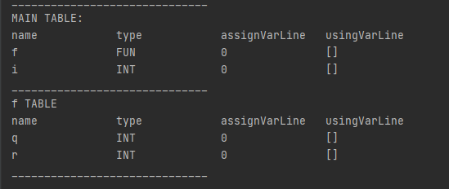
Основная часть: Таблица символов
На слайде изображена таблица символов.
Table [имя переменной; тип переменной; номер строки assign; номера строк, когда использовалась переменная]

Slide 8
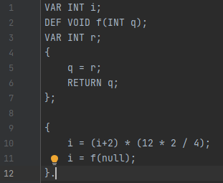
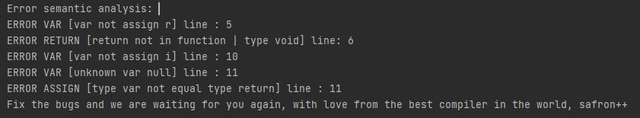
Основная часть: Семантический анализ
Текст на вход
Данный блок реализован с помощью обхода синтаксического дерева и проверки его с помощью семантических правил.
В их число входит:
проверка типов переменных
объявление переменных
корректное расположение continue, break, return
количество параметров вызываемой функции
типы параметров вызываемой функции
Если синтаксический анализ и семантический анализ обнаруживают ошибки компиляция программы прекращается
Результат анализа

Slide 9
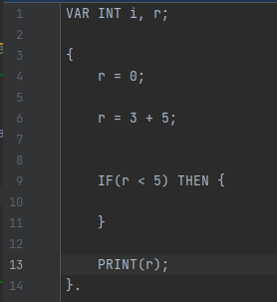
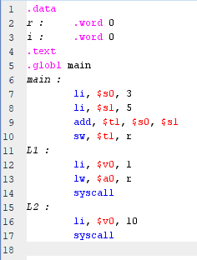

Основная часть: Оптимизация кода
Текст на вход
Результат
Оптимизация

Slide 10
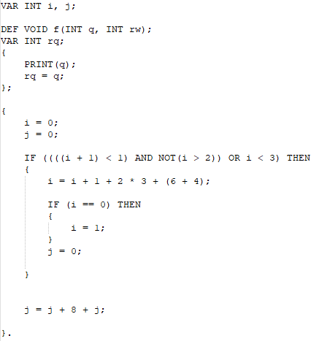
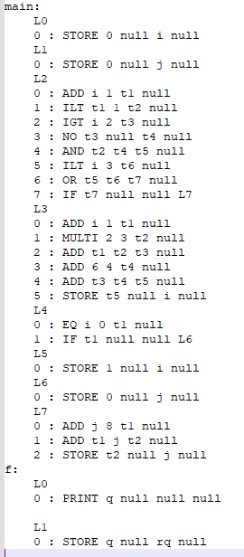
Основная часть: Промежуточный код
CodeElement [оператор; аргумент 1; аргумент 2; результат; goto]

Slide 11
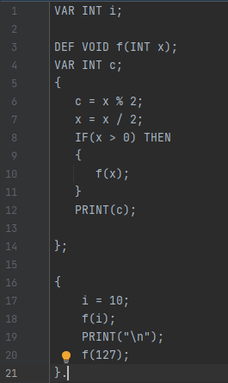
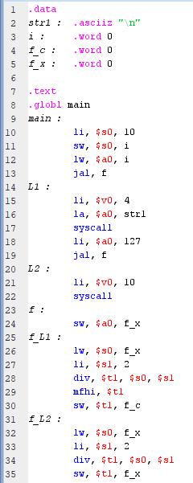
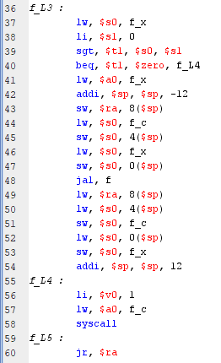


Основная часть: Генерация кода
Результат

Slide 12




Основная часть: Генерация MIPS-код часть 1
Продолжение таблицы с результатами прогнозирования популярности статей

Slide 13
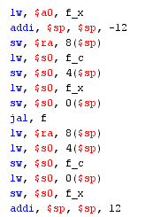

Основная часть: Генерация MIPS-код часть 2

Slide 14




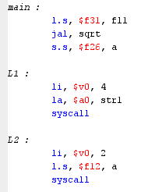
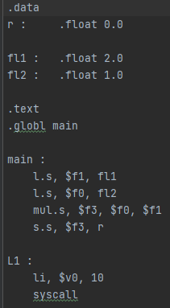
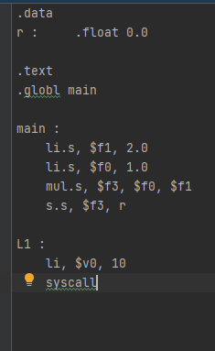

Основная часть: Генерация MIPS-код часть 3

Slide 15
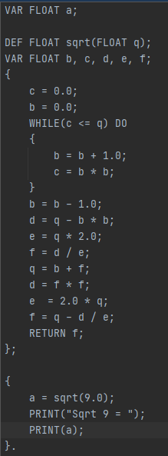
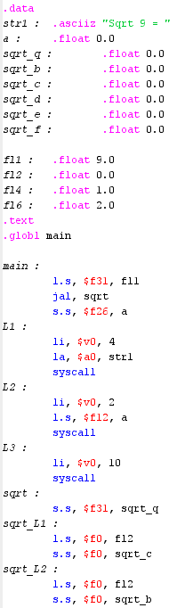
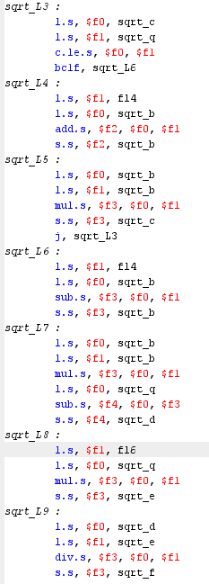
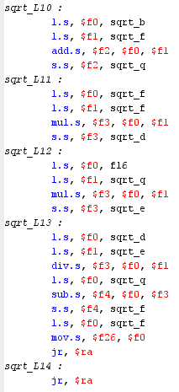

Пример работы компилятора : sqrt.s
Результат

Slide 16
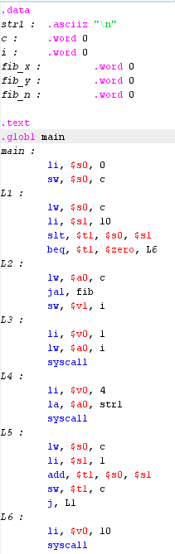
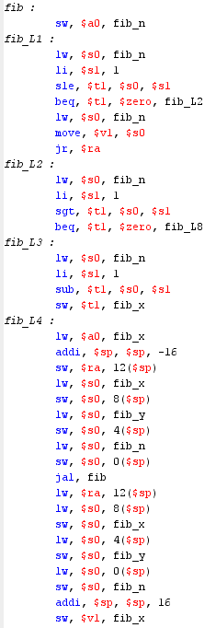
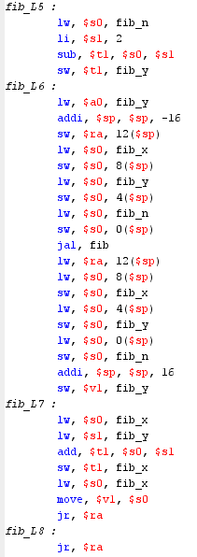
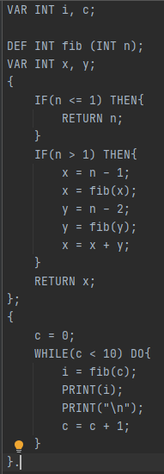
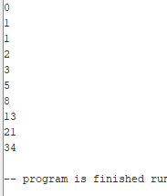
Пример работы компилятора: fib.s
Результат

Slide 17
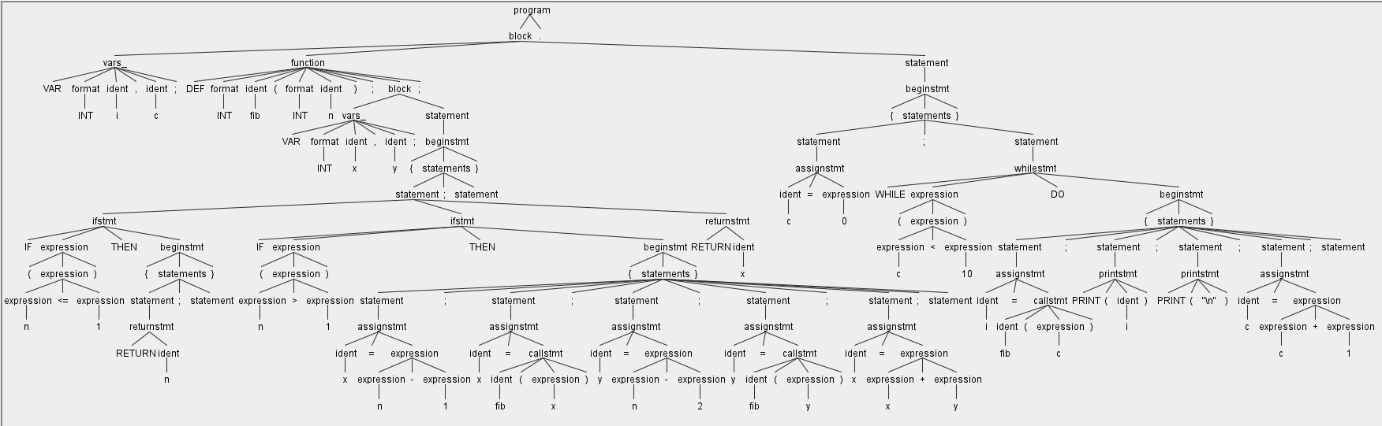
Пример работы компилятора: дерево разбора fib.s

